Slide 1
Фальсификация сливок, причины их возникновения и методы ее обнаружения

Slide 2
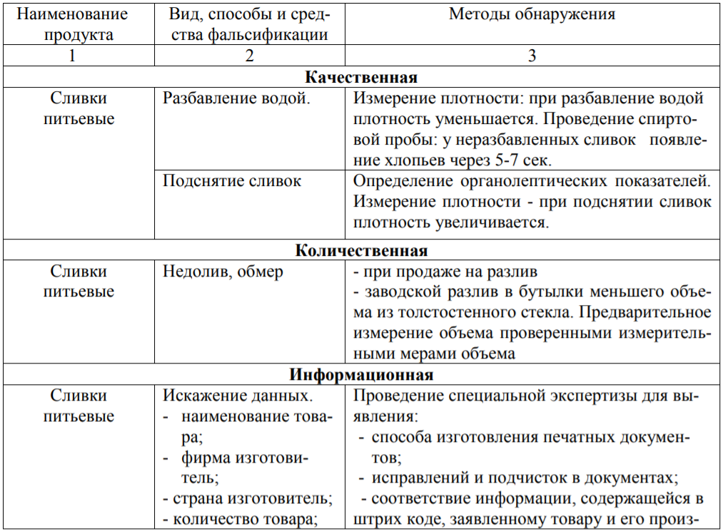
При товароведной экспертизе сливок устанавливается не только соответствие установленным требованиям стандарта, но и выявляются различные виды фальсификации. При фальсификации сливок питьевых используются практически все ее виды:
• стоимостная
• ассортиментная
• качественная
• количественная
• информационная

Slide 3
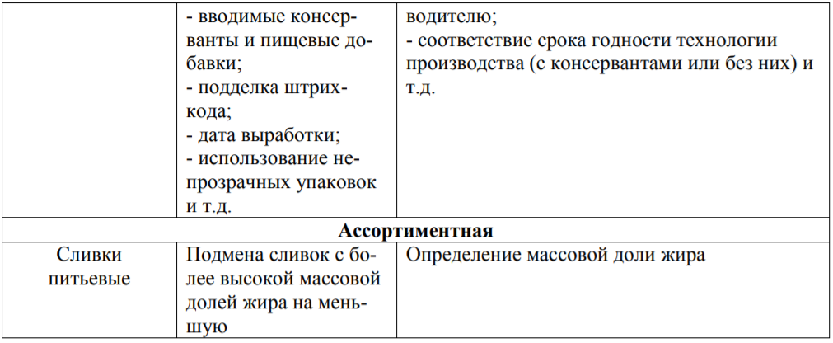
При обнаружении фальсифицированного товара необходимо принять решение о его дальнейшей судьбе. Экспертиза качества сливок питьевых проводится аналогично экспертизе молока питьевого.

Slide 4
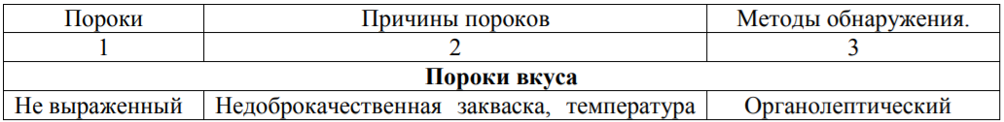
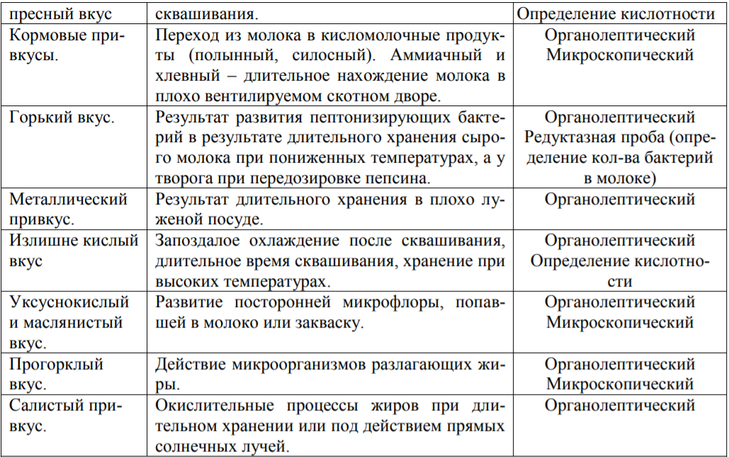
Пороки кисломолочных напитков

Slide 5
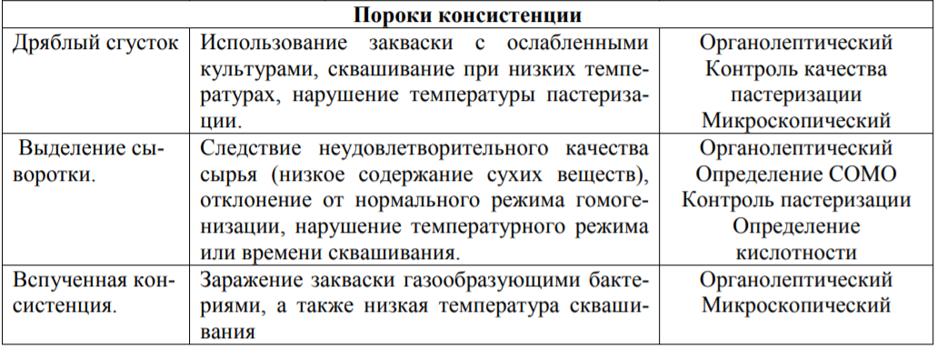
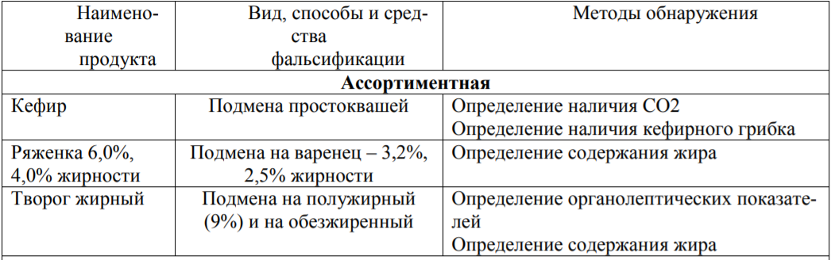
Фальсификация жидких кисломолочных продуктов
При товароведной экспертизе жидких кисломолочных продуктов устанавливается не только соответствие установленным требованиям продукции, но и выявляются различные виды фальсификации, поэтому знание способов и средств фальсификации и владение методами ее обнаружения является необходимо важными
для специалистов-товароведов. При фальсификации кисломолочных продуктов используются практически все ее виды: стоимостная, ассортиментная, качественная, количественная и информационная.

Slide 6
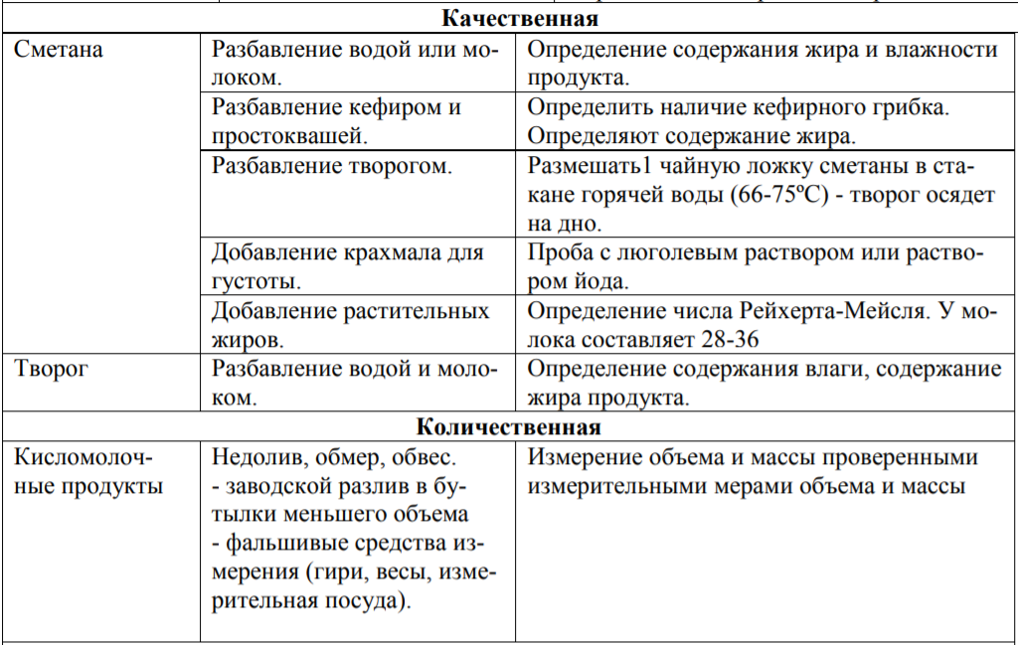

Slide 7
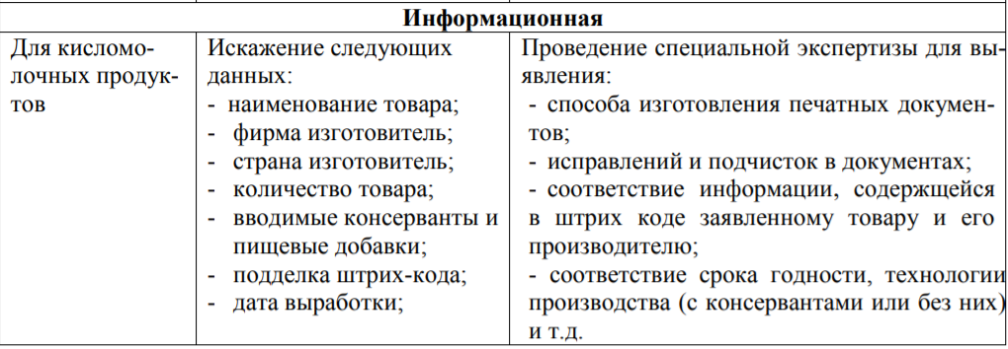
Экспертиза качества жидких кисломолочных продуктов
Экспертиза потребительских свойств жидких кисломолочных продуктов определяет соответствие товарных качеств действующим стандартам на отдельные виды продукции. Методы товарной экспертизы позволяют оценить изменение качества, связанные с технологией производства, использованием сырья, упаковкой, условиями и сроками хранения, транспортированием и реализацией. При экспертизе качества кисломолочных продуктов используются органолептические, физико-химические и микробиологические методы. Для контроля качества от каждой партии товара отбирается выборка в соответствии с требованиями ГОСТа «Отбор проб и подготовка их к анализу» для конкретного продукта. Затем составляется объединенная проба, которую исследуют. Определяют следующие показатели:

Slide 8
органолептические – внешний вид и консистенция, цвет, вкус и запах, внешний вид и маркировку потребительской упаковки;
физико-химические – массовую долю жира, белка, кислотность, температуру;
микробиологические – наличие бактерий группы кишечной палочки, патогенные микроорганизмы, в т.ч. сальмонеллы, золотистый стафилококк, дрожжи.
При получении неудовлетворительных результатов хотя бы по одному показателю, проводят повторный анализ удвоенного объема выборки из той же партии товаров. Результаты повторных исследований являются окончательными и распространяются на всю партию.

